Slide 1

Chemdraw 软件的使用
杨 甫
材料与化学化工学部
fuyang@suda.edu.cn
18051879103
701-1315-3

Slide 2

主界面介绍
菜单栏
工具栏
图形工具栏
编辑区
状态/信息栏

Slide 3
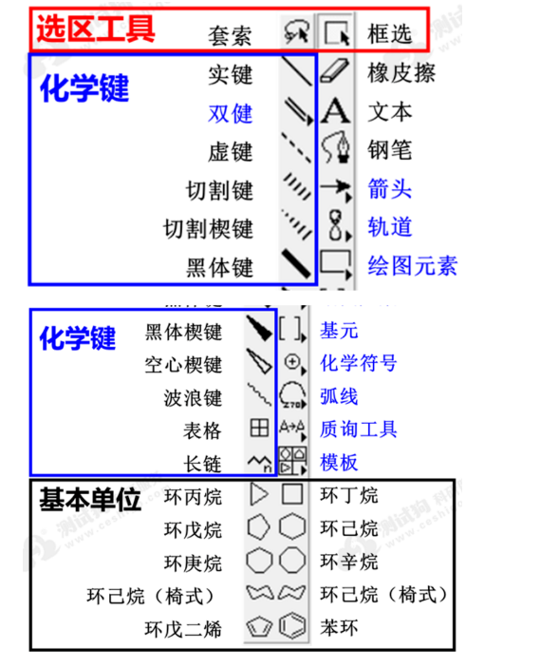
图形工具栏介绍

Slide 4
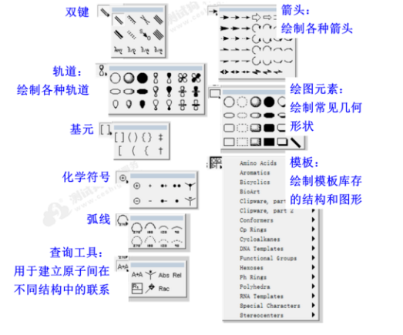
子工具栏介绍
在上图中标蓝的工具图标中，其右下角均含有小黑色三角符号，使用鼠标左键长按图标时，相应的子工具图标就显示出来

Slide 5
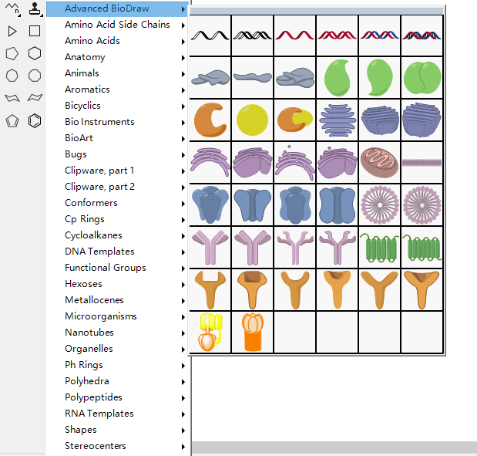
模板库

Slide 6
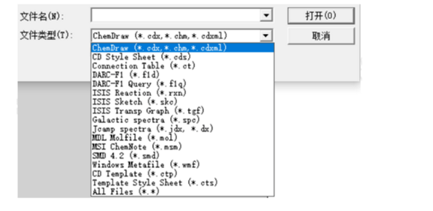
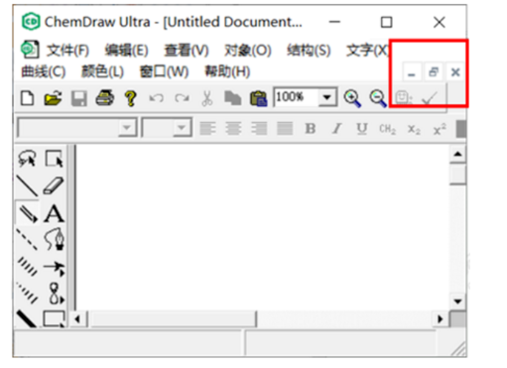
基本操作
打开文件：菜单栏中的【文件】——【打开】可打开相应的文件。Chem Draw可读的文件类型如下图所示：
切换文件窗口：每次打开一个文件，都会添加一个文件窗口。同时打开多个文件时，仅显示最后打开的文件。可以缩小文件窗口进行切换或按ctrl+Tab键变换窗口。

Slide 7
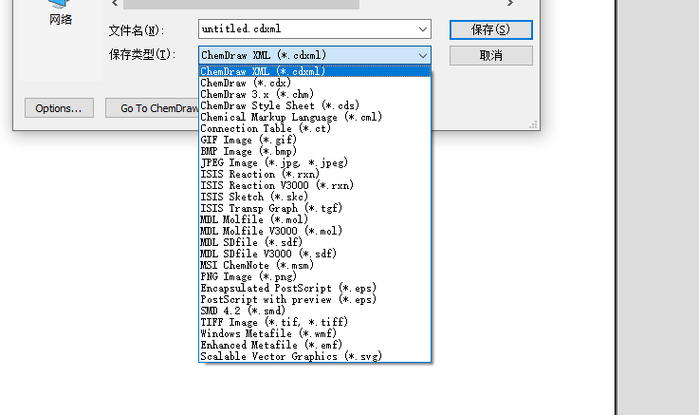
基本操作
文件保存

Slide 8

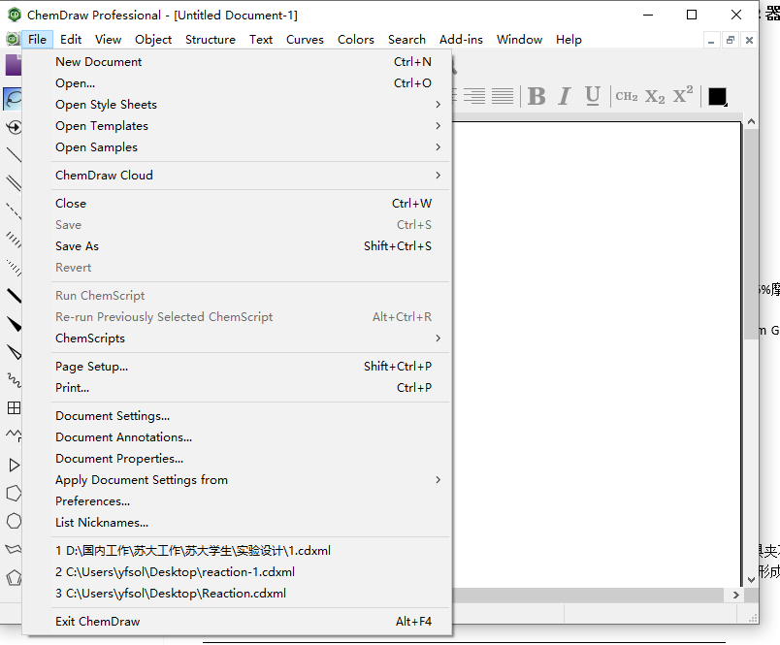
基本操作
打开文件
保持文件
建立新文件
文件的打开、存储、格式设置

Slide 9
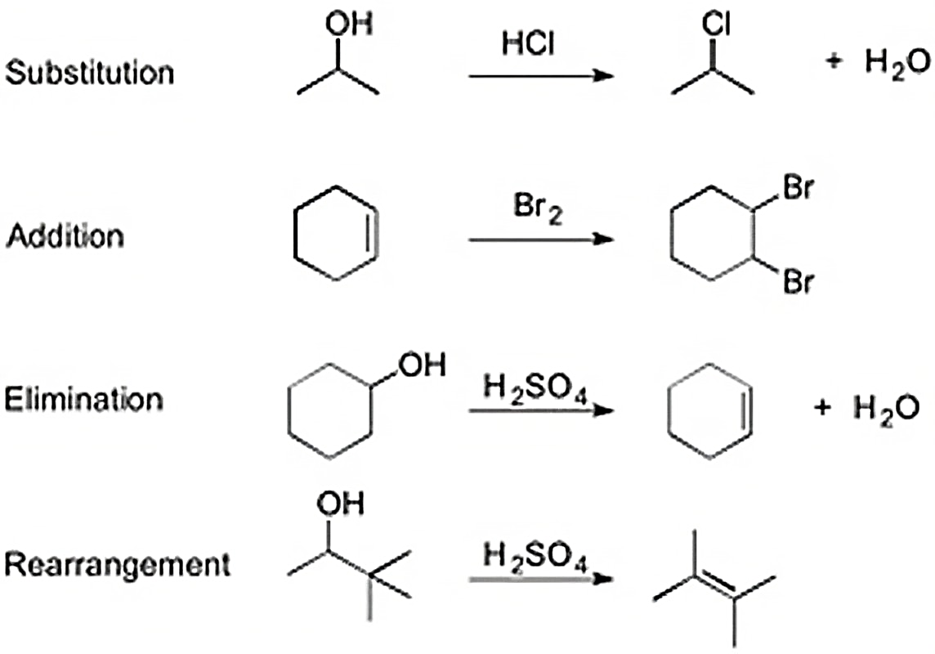
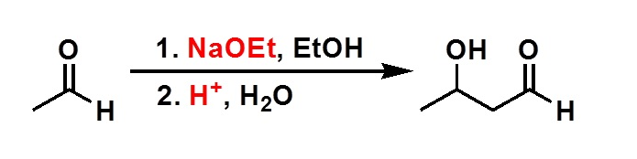
作图示范

Slide 10
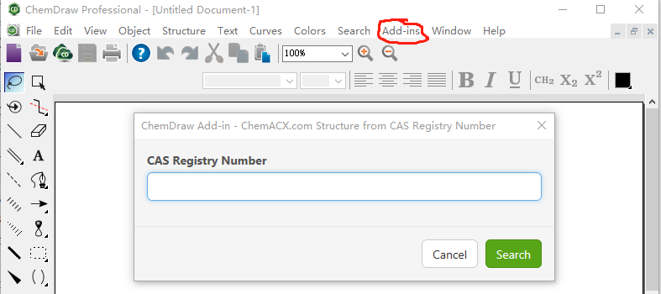
通过CAS号码添加分子结构
例：
葡萄糖 CAS号：50-99-7
甘氨酸 CAS号： 56-40-6

Slide 11
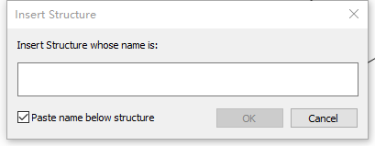
通过IUPAC名称绘图
国际纯粹与应用化学联合会(International Union of Pure and Applied Chemistry，以下简称为“IUPAC”)是一个国际性的非政府和非营利性科学组织，于1919年创建于法国巴黎。作为国际科学理事会(ISC)的成员组织，IUPAC是全球最大、最具权威性的化学组织，致力于制定化学命名、术语（包括元素周期表中新元素的命名）、标准化测量方法和许多其他重要评估数据等，为促进全球化学界开展相关合作提供必要的条件支撑。
中文的系统命名法是中国化学会在英文IUPAC命名法的基础上，再结合汉字的特点制定的。
18-冠醚-6
1,4,7,10,13,16-hexaoxacyclooctadecane
插入俗名或者商品名也可以输入结构式：
18-Crown-6

Slide 12
延伸应用
核磁图谱、质谱预测分析以及3D结构预览
C₃H₈O
正丙醇
异丙醇
甲乙醚

Slide 13
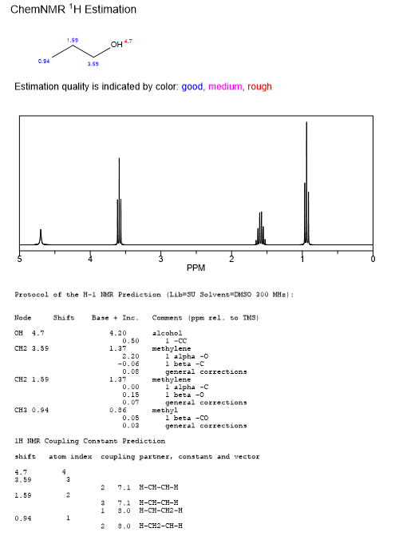
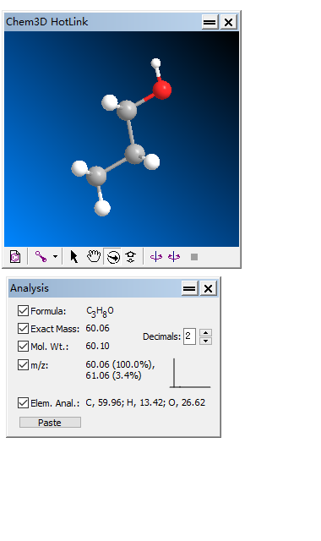
延伸应用

Slide 14
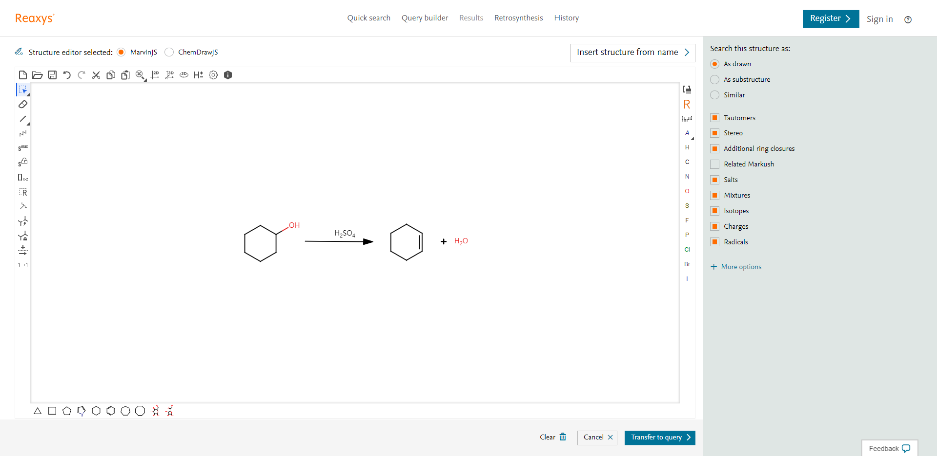
延伸应用
Reaxys 反应数据库搜索
https://www.reaxys.com/

Slide 15
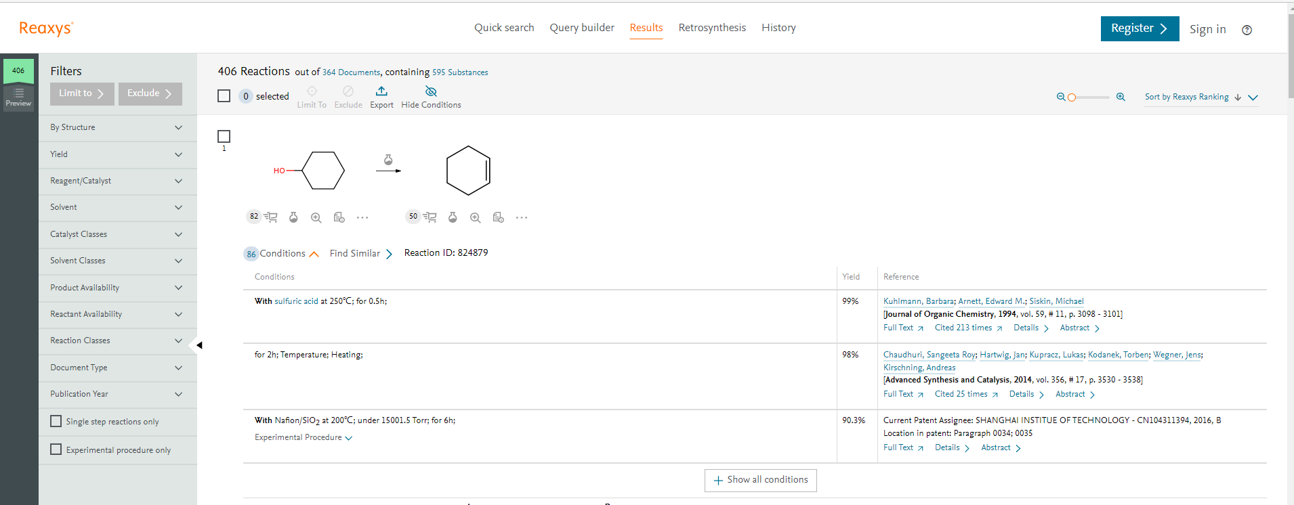
延伸应用
Reaxys 反应数据库搜索：
检索结果：

Slide 16
延伸应用
在“Clipware part 1”中选择加热台、铁架台、蒸馏头、真空接液管和接收瓶。
在“Clipware part2”中选择冷凝管和温度计。
减压蒸馏装置图

